Slide 1
Божковское сельское поселение
~ БЮДЖЕТ ДЛЯ ГРАЖДАН ~
Бюджет Божковского сельского поселения Красносулинского района
на 2024 год и на плановый период
2025 и 2026 годов

Slide 2
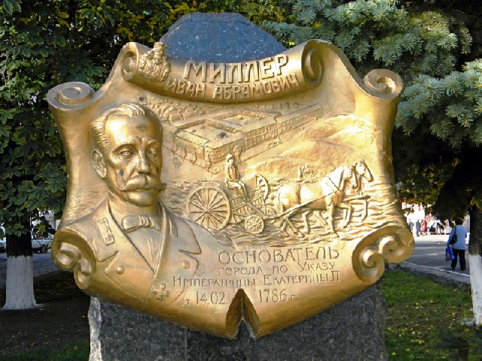
Прогноз социально-экономического развития Божкоского сельского поселения
на 2024-2026 годы
Основные направления бюджетной и налоговой политики Божковского сельского поселения
на 2024-2026 годы
Основа формирования бюджета Божковского сельского поселения Красносулинского района на 2024 год и на плановый период 2025 и 2026 годов
Муниципальные программы Божковского сельского поселения
на 2019-2030 годы
Областной закон «Об областном бюджете на 2024 год и на плановый период 2025 и 2026 годов»

Slide 3
Бюджет поселения на 2024 год и на плановый период 2025 и 2026 годов
Основные приоритеты бюджетной политики
Наращивание темпов экономического роста
Повышение качества жизни населения
пути реализации
обеспечение наполняемости бюджета собственными доходами
эффективное управление расходами
стабильность налоговых и неналоговых условий
инвестирование в человеческий капитал
проведение взвешенной долговой политики

Slide 4
Основные характеристики бюджета Божковского сельского поселения Красносулинского района на 2024-2026 годы
Тыс. рублей
Показатель | Плановые бюджетные назначения на 2019 год | Плановые бюджетные назначения на 2020 год | Плановые бюджетные назначения на 2021 год
I. Доходы, всего | 25 127,5 | 23 486,3 | 23 812,2
Безвозмездные поступления | 3 984,8 | 2 143,4 | 2 003,2
II. Расходы, всего | 25 127,5 | 23 486,3 | 23 812,2
III. Дефицит, Профицит | 0,0 | 0,0 | 0,0

Slide 5
Динамика поступлений налога на доходы физических лиц в бюджет БОЖКОВСКОГО СЕЛЬСКОГО ПОСЕЛЕНИЯ КРАСНОСУЛИНСКОГО района
тыс. рублей

Slide 6
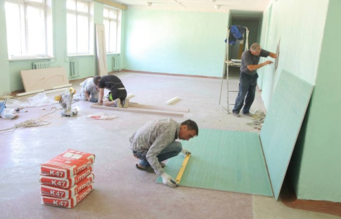
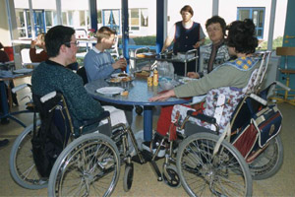
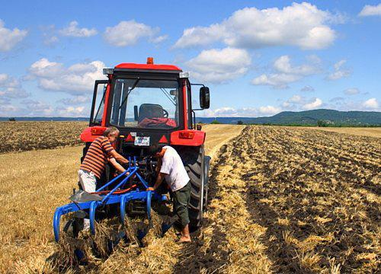
Объемы межбюджетных трансфертов бюджету Божковского сельского поселения Красносулинского района на 2024-2026 годы
тыс. рублей
Наименование показателей | 2024 год | 2025 год | 2026 год
Итого | 3 984,8 | 2 143,4 | 2 003,2
в том числе:
Дотации | 2 637,8 | 1 755,8 | 1 580,2
Субвенции | 352,8 | 387,6 | 423,0
Иные межбюджетные трансферты | 994,2 | 0,0 | 0,0

Slide 7
Структура расходов по разделам бюджетной классификации
тыс. рублей
 | 2024 | 2025 | 2026
Общегосударственные вопросы | 9 273,3 | 9 631,9 | 10 835,7
Национальная оборона | 352,6 | 387,4 | 422,8
Национальная безопасность и правоохранительная деятельность Национальная экономика | 390,2 936,4 | 390,2 0,0 | 390,2 0,0
Жилищно-коммунальное хозяйство | 6 378,0 | 4 992,7 | 3 810,6
Образование | 20,0 | 20,0 | 20,0
Культура | 7 561,7 | 7 821,0 | 8 081,7
Социальная политика | 195,3 | 203,1 | 211,2
Физическая культура и спорт | 20,0 | 20,0 | 20,0

Slide 8
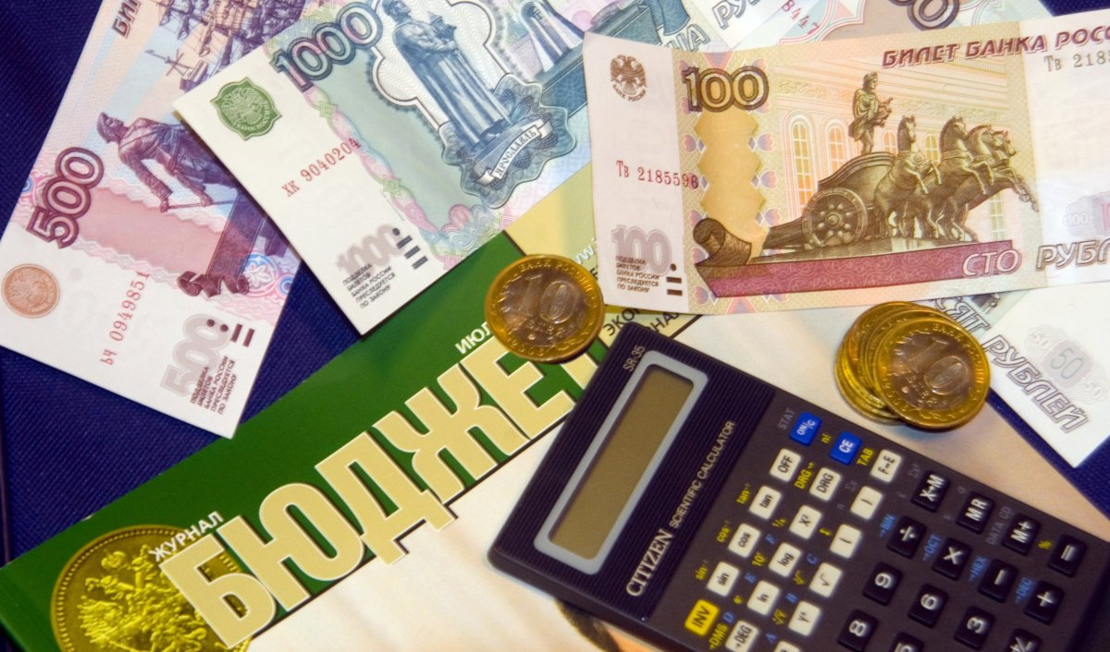
Структура социальных расходов бюджета Божковского сельского поселения Красносулинского района на социальную политику
7 777,0
тыс. рублей
8321,9
тыс. рублей
8044,1
тыс. рублей
2024 – 20,0 тыс. рублей
2025 – 20,0 тыс. рублей
2026 – 20,0 тыс. рублей
2024 – 195,3 тыс. рублей
2025 – 203,1 тыс. рублей
2026 – 211,2 тыс. рублей
2024 – 7 561,7 тыс. рублей
2025 – 7 821,0 тыс. рублей
2026 – 8 081,7 тыс. рублей
2024 год
2025 год
2026 год

Slide 9
Основные параметры бюджета Божковского сельского поселения Красносулинского района на 2024 год
Доходы бюджета
25 127,5
Расходы бюджета
25 127,5
тыс. рублей
Налог на доходы физических лиц
14 591,2
Налог на совокупный доход
1 275,9
Налоги на имущество
5 169,9
Доходы от использования имущества, находящегося в государственной, муниципальной собственности
103,2
Общегосударственные вопросы
9 273,3
Национальная оборона
352,6
Жилищно-коммунальное хозяйство
6 378,0
Культура
7 561,7
Национальная экономика
936,4

Slide 10
Основные параметры бюджета Божковского сельского поселения Красносулинского района на 2024 год
продолжение
тыс. рублей
Штрафы, санкции, возмещение ущерба
2,5
Субвенции бюджетам бюджетной системы РФ
352,8
Дотации бюджетам бюджетной системы РФ
2 637,8
Иные межбюджетные трансферты
994,2
Национальная безопасность и правоохранительная деятельность 390,2
Образование
20,0
Физическая культура и спорт
20,0
Социальная политика
195,3

Slide 11
СТРУКТУРА НАЛОГОВЫХ И НЕНАЛОГОВЫХ ДОХОДОВ
БЮДЖЕТА БОЖКОВСКОГО СЕЛЬСКОГО ПОСЕЛЕНИЯ КРАСНОСУЛИНСКОГО района В 2024 ГОДУ
тыс. рублей
69,0 %
0,9 %
6,0%
23,5%
0,5 %
Налог на доходы физических лиц – 14 591,2
Неналоговые доходы – 105,7
Земельный налог – 4 977,9
Единый сельскохозяйственный налог – 1 275,9
Налог на имущество физических лиц– 192,0

Slide 12
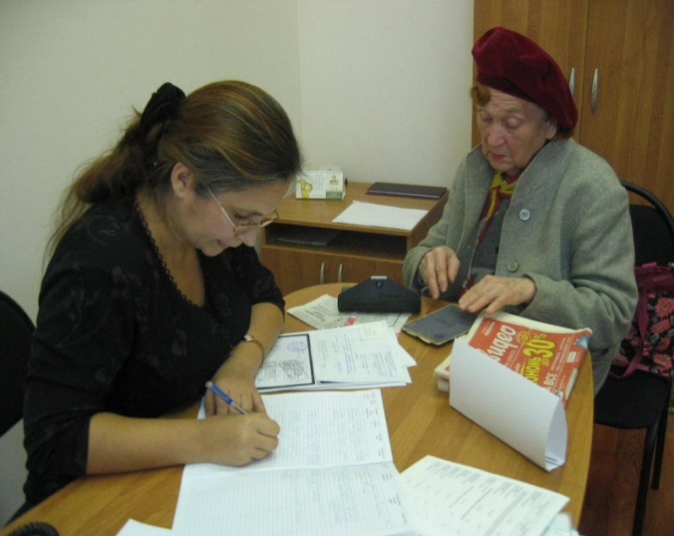
Структура межбюджетных трансфертов
в 2024 году
Субвенции
(от лат.
«Subvenire» - приходить на помощь)
8,9 %
2 субвенций
Межбюджетные
трансферты
100%
(3 направлений)
1 иных МБТ
Дотации
(от лат.
«Dotatio» – дар)
66,2%
1 дотация
Иные межбюджетные трансферты
24,9 %

Slide 13
Расходы на обеспечение деятельности аппарата управления в 2024 году составят 8 832,6 тыс. рублей или 35,1 % общего объема расходов бюджета Божковского сельского поселения Красносулинского района
Ограничения:
Норматив на содержание органов местного самоуправления (ежегодно устанавливается на основе постановления Правительства Ростовской области от 30.12.2016 № 933);
Нормирование в сфере закупок для обеспечения муниципальных нужд (в соответствии с постановлением администрации Божковского сельского поселения от 16.05.2016 №57);
Соглашение о предоставлении дотации на выравнивание бюджетной обеспеченности поселений из областного бюджета бюджету Божковского сельского поселения Красносулинского района от 29.12.2023 № 18/1Д.

Slide 14
Объем муниципальных программ, запланированных на реализацию муниципальных программ Божковского сельского поселения в 2024 году
Развитие транспортной системы
916,4 тыс. рублей
Обеспечение пожарной безопасности и безопасности людей на водных объектах, профилактика экстремизма и терроризма на территории Божковского сельского поселения
390,2
тыс. рублей
Развитие культуры, физической культуры и спорта
7 581,7
тыс. рублей
Муниципальная политика 333,3 тыс. рублей
Благоустройство территории и жилищно-коммунальное хозяйство
6 378,0
тыс. рублей
Управление муниципальными финансами
8 998,7
тыс. рублей

Slide 15
Доля расходов в рамках муниципальных программ в общем объеме расходов бюджета поселения в 2024 году

Slide 16
Доля расходов в рамках муниципальных программ в общем объеме расходов бюджета поселения в 2025 году

Slide 17
Доля расходов в рамках муниципальных программ в общем объеме расходов бюджета поселения в 2026 году

Slide 18
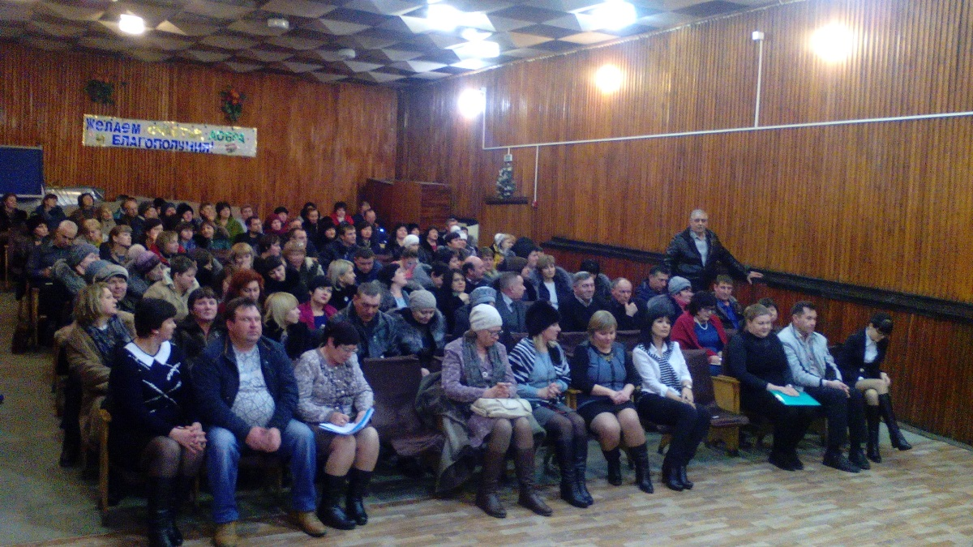
СПАСИБО ЗА ВНИМАНИЕ!

